Slide 1
L’éfficacité des outils de détection de fautes et de prédiction de refactoring
Auteurs
Fadi Wedyan
Dalal Alrmuny
James M, Bieman
Présentateurs
Dao Thuy Hong
Fotsing Sikadie Gervais Sertilange
Notes:
IntelijIDEA est un ide qui offre la possibilite d analyser le code java afin de detecter les fautes et les problemes de refactoring ici on va seulement s iinteresser a la fonction inspect code

Slide 2
Plan
Introduction
Méthodologie
Outils utilisés
Résultats
Facteurs remettant en cause l’étude
Conclusion

Slide 3
Plan
Introduction
Méthodologie
Outils utilisés
Résultats
Facteurs remettant en cause l’étude
Conclusion

Slide 4
Introduction
ASA(Automated Static Analysis Tools For Fault Detection)
Leur But : Aider les développeurs
- À éliminer les défauts logiciels au début
- À produire des logiciels plus fiables à un coût moindre
Problème : Ils n’ont pas atteint le succès attendu par leurs concepteurs.
Objectif de l’étude: Évaluer l’efficacité des outils ASA dans la détections de problèmes(code et de refactoring) pour les applications Java.

Slide 5
Introduction
Pour évaluer l’efficacité des outils ASA, on doit répondre aux questions suivantes :
Quelle est l’efficacité des outils ASA dans la détection des fautes ?
Quelle est l’efficacité de ces outils dans la détection des refactorings ?
Quelle est la proportion de faux résultats fournis par ces outils ?
Quelle est la proportion de fautes et anomalies non détectées par ces outils ?

Slide 6
Plan
Introduction
Méthodologie
Outils utilisés
Résultats
Facteurs remettant en cause l’étude
Conclusion

Slide 7
Méthodologie
Étudier deux logiciels libres : iText et jEdit
- Les développeurs de ces systèmes n’ont pas utilisé des outils ASA dans le processus de développement
- On développe une autre version de iText et jEdit cette fois ci en utilisant les outils ASA.
Hypothèses :
- Les développeurs utilisent ces outils depuis la première version du système(iText et JEdit).
- Les développeurs peuvent immédiatement faire des modifications en réponse aux préoccupations signalées par ces outils.

Slide 8
Méthodologie
On va appliquer 3 outils ASA : FindBugs, IntelliJ IDEA et Jlint pour 13 versions de iText et 7 versions de jEdit.
Pour chaque version, on va identifier les corrections de fautes et refactorings faites lors du développement de ces systèmes réels et les comparer avec les résultats fournis par les outils ASA.
Ceci peut être vu comme une comparaison entre la compétence de développeurs expérimentés et la performance des outils ASA

Slide 9

Méthodologie
Indicateurs de performance des outils ASA
Q1 : Quelle est l’efficacité des outils dans la détection des fautes ?
Ratio de faute = $\frac{Nbre de fautes corrigées détectées par l’outil }{Nbre de fautes corrigées par les développeurs sans outils }$

Slide 10
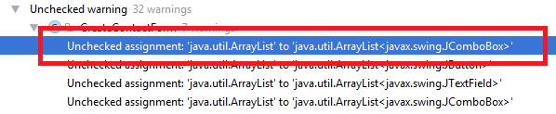


Méthodologie

Slide 11

Méthodologie
Indicateurs de performance des outils ASA
Q2 : Quelle est l’efficacité des outils dans la prédiction des refactorings?
Ratio de refactoring = $\frac{Nbre de refactoring recommandés par l^{′}outil }{Nbre total de refactoring effectués dans le cas réel }$

Slide 12


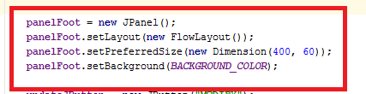
Méthodologie

Slide 13

Méthodologie
Indicateurs de performance des outils ASA
Q3 : Quelle est la proportion de faux résultats fournis par ces outils ?
Ratio de faux positifs = $\frac{Nbre de faux positifs }{Nbre total de fautes détectées par l^{′}outil }$

Slide 14

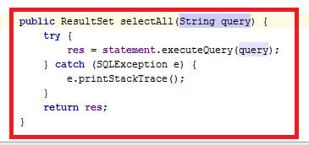
Méthodologie

Slide 15
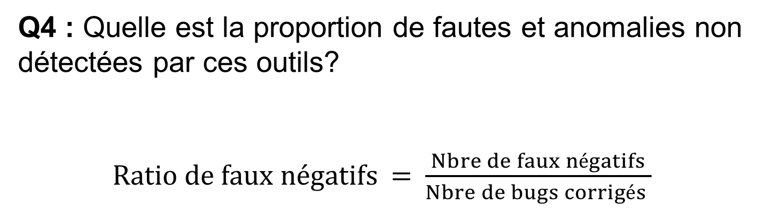
Méthodologie
Indicateurs de performance des outils ASA
Q4 : Quelle est la proportion de fautes et anomalies non détectées par ces outils?
Ratio de faux négatifs = $\frac{Nbre de faux négatifs}{Nbre de bugs corrigés }$

Slide 16

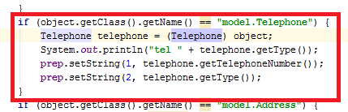
Méthodologie

Slide 17
Méthodologie
Comment compter le nombre de fautes réelles pour une version de jEdit ou iText ?
- CVS.
- Les bugs reportés dans SourceForge.
Notes:
jEdit :
https://sourceforge.net/p/jedit/bugs/?source=navbar
https://sourceforge.net/p/jedit/jeditlauncher-bugs/
https://sourceforge.net/p/jedit/plugin-bugs/
https://sourceforge.net/p/jedit/svn/HEAD/tree/jEdit/trunk/doc/CHANGES.txt
https://sourceforge.net/projects/jedit/files/jedit-devel/
jEdit link https://github.com/romuloceccon/jedit
jText link https://github.com/itext

Slide 18
Plan
Introduction
Méthodologie
Outils utilisés
Résultats
Facteurs remettant en cause l’étude
Conclusion

Slide 19
Outils ASA utilisés
1. IntelliJ IDEA
2. FindBugs
3. Jlint

Slide 20
Outils ASA utilisés
 | IDEA | FindBugs
Companie | JetBrains | Université Maryland
Libre | Non | Oui
Type | IDE Java | ASA
Nbre de Cathégorie detectees | 632 | Extensible
Langage de développement |  | Java

Slide 21
Plan
Introduction
Méthodologie
Outils utilisés
Résultats
Facteurs remettant en cause l’étude
Conclusion

Slide 22
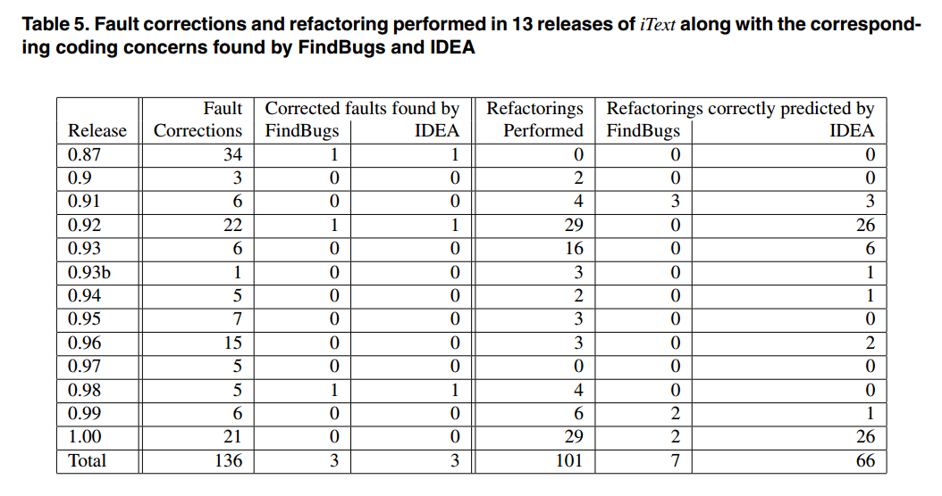
Résultats

Slide 23
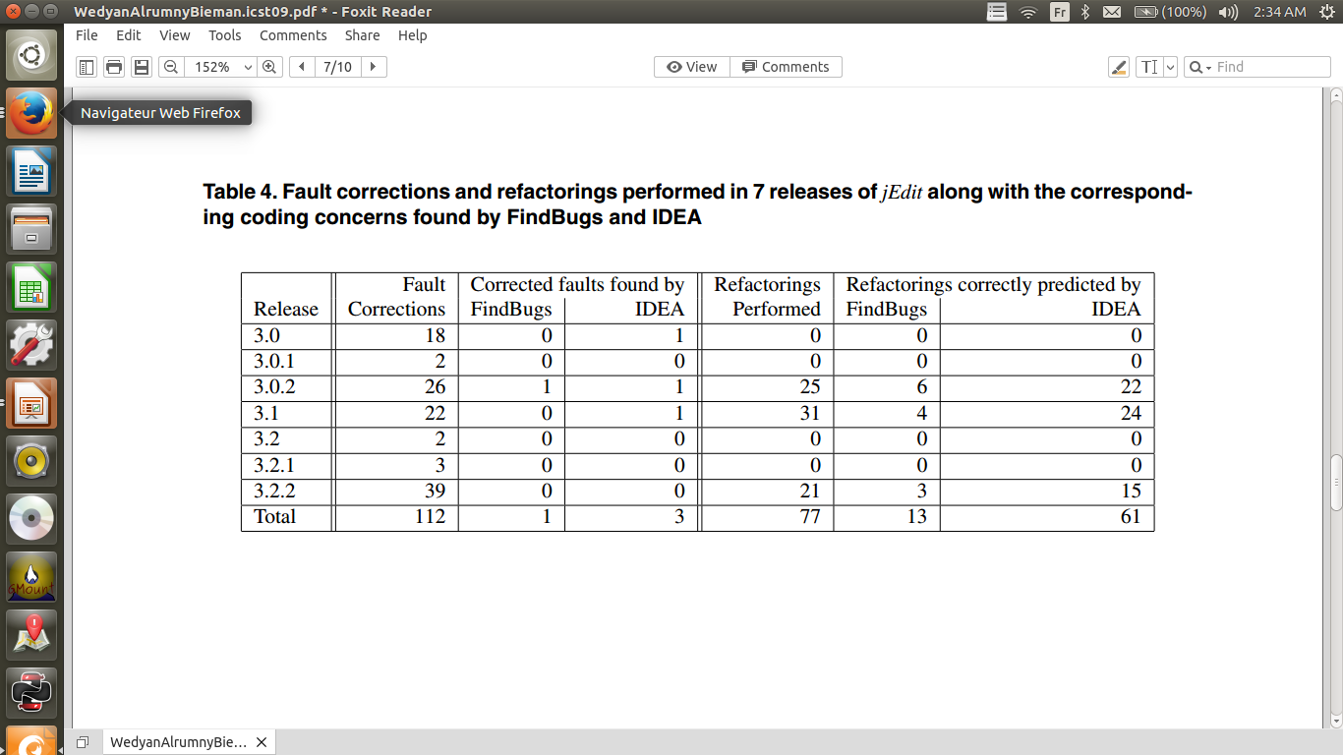
Résultats

Slide 24
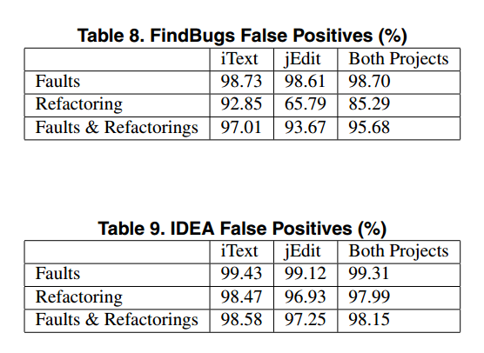
Résultats

Slide 25
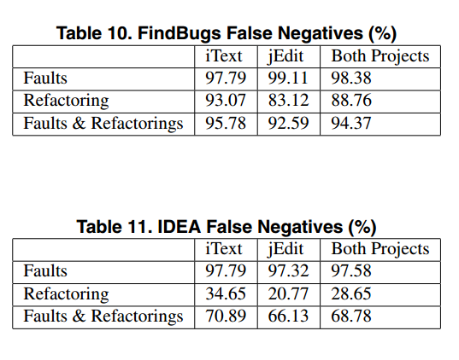
Résultats

Slide 26
Plan
Introduction
Méthodologie
Outils utilisés
Résultats
Facteurs remettant en cause l’étude
Conclusion

Slide 27
Facteurs remettant en cause l’étude
Validité de construction
Validité de contenue
Validité interne
Validité externe

Slide 28
Validité de construction
Se rapporte à la signification même des mesures.
Est ce que les mesures quantifient vraiment ce pour quoi elles ont été crées ?
Nombre de faux positifs par exemple

Slide 29
Validité de contenue
Se rapporte à la pertinence de l’échantillonnage du contenue
Est ce que les les mesures de corrections de défauts réels couvrent la totalité des défauts identifiables ?
Non les développeurs n’ont corrigé que les fautes qu’ils sont trouvé les plus importantes dans le développement réel.

Slide 30
Validité externe
Se rapporte à la façon dont les résultats de l’étude peuvent être généralisés en dehors de la portée de l’étude.
Cette étude porte sur deux projets Java
Elle utilise seulement 3 outils ASA

Slide 31
Plan
Introduction
Méthodologie
Outils utilisés
Résultats
Facteurs remettant en cause l’étude
Conclusion

Slide 32
Conclusion
Les outils étudiés ne sont pas efficaces pour détecter les défauts de code.
Les outils sont plus efficaces pour détecter les erreurs de refactoring.
Le coût d’utilisation de ces outils est très élevé en raison du nombre trop grand de faux positifs.

Slide 33

MERCI POUR VOTRE BIEN AIMABLE ATTENTION

